Slide 1
Щиракова Ксения Саидовна, инструктор по ФК МБДОУ г. Мурманска № 120
Дыхательные упражнения
как эффективный способ укрепления здоровья дошкольников

Slide 2
Цель: сохранение и укрепления здоровья дошкольников посредством выполнения дыхательных упражнений. Задачи: - научить детей правильно выполнять дыхательные упражнения, - укрепить органы дыхания, насытить клетки организма кислородом, - формировать осознанное желание детей укреплять здоровье.

Slide 3
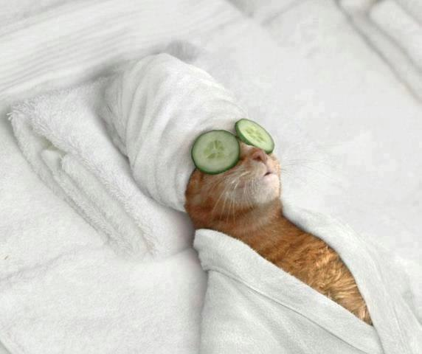
Тот, кто владеет техникой правильного дыхания, имеет возможность контролировать своё настроение, психическое состояние, расслаблять нервную систему.

Slide 4
Техника выполнения дыхательных упражнений
воздух набирать через нос;
плечи не поднимать;
выдох должен быть длительным и плавным.

Slide 5
Упражнение «Свеча»
И.п. - сидя за столом. Представьте, что
перед вами стоит большая свеча. Сделайте глубокий вдох и постарайтесь одним выдохом задуть свечу.

Slide 6
Упражнение «Ныряльщик»
И.п. – стоя. Сделать глубокий вдох, задержать дыхание, при этом закрыть нос пальцами. Присесть, как бы нырнуть в воду. Досчитать до 5 и вынырнуть – открыть нос и сделать выдох.

Slide 7
Упражнение «Шлем»
Положите одну ладонь на лоб, а вторую —
на затылок. Удерживая ладони в таком положении, размеренно вдыхайте и выдыхайте, делая непродолжительные задержки дыхания между вдохами и выдохами

Slide 8
Упражнение «Гордый козлик»
И.п. стоя. Через плотно сжатые губы делается ступенчатый выдох малыми порциями.

Slide 9
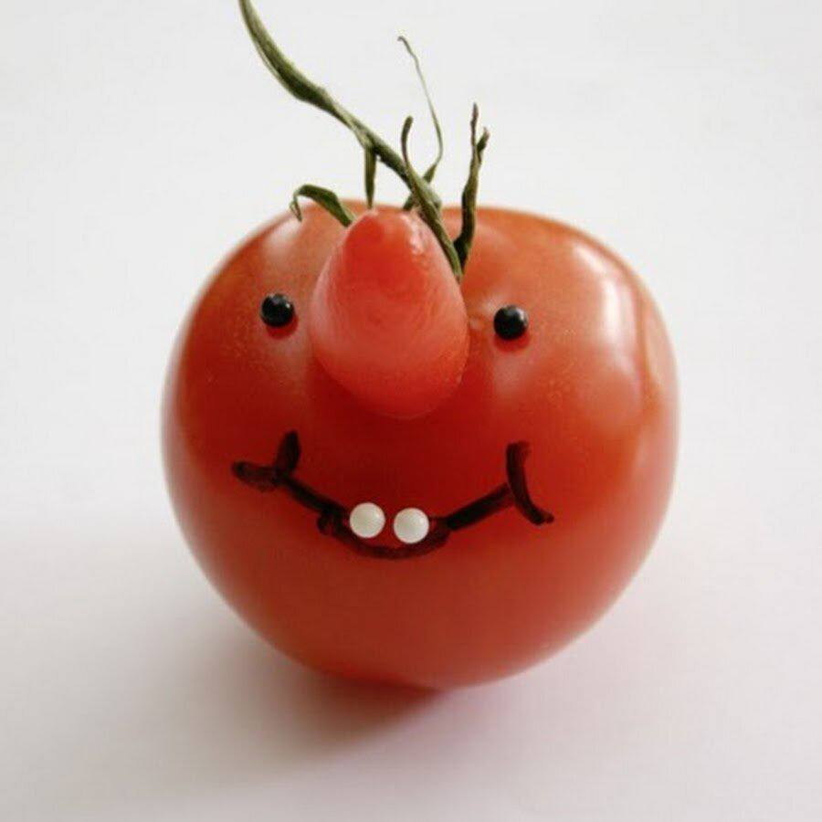
Упражнение «Сеньор помидор»
И.П. стоя. Вдох. Рот плотно закрыт. Нос зажат пальцами. Делается попытка выдохнуть воздух. Щеки при этом раздуваются, создается максимальное напряжение мышц, участвующих в выдохе. Делать один раз.

Slide 10
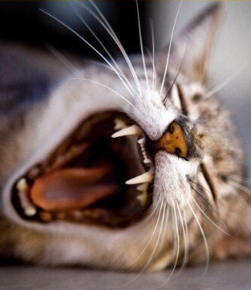
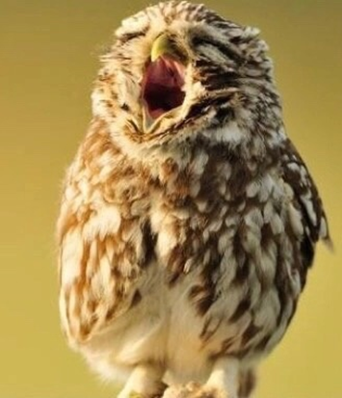
Упражнение «Оздоровительный зевок»
И.п. глаза закрыты, рот открыт как можно шире. В таком положении постарайтесь низко и растянуто произнести звук «у-у-у-у». Во время зевка следует потягиваться всем телом. Чтобы сделать упражнение еще более эффективным, можно выполнять его улыбаясь.

Slide 11
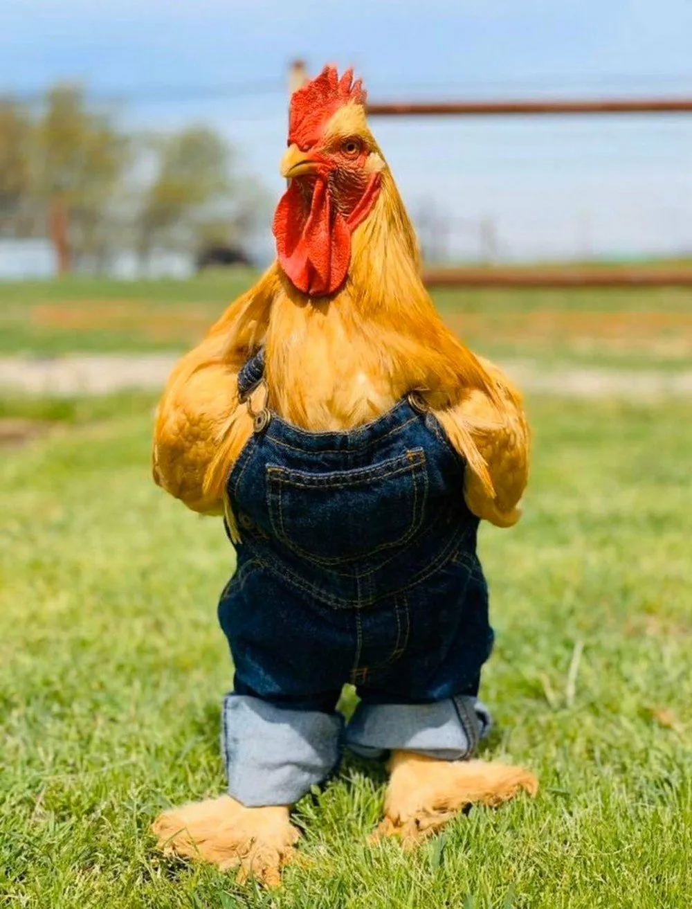
Упражнение «Петушок»
И.п. стоя прямо, ноги врозь, руки опустить. Поднять руки в стороны (вдох), а затем хлопнуть ими по бедрам (выдох), произносить «ку-ка-ре-ку».

Slide 12
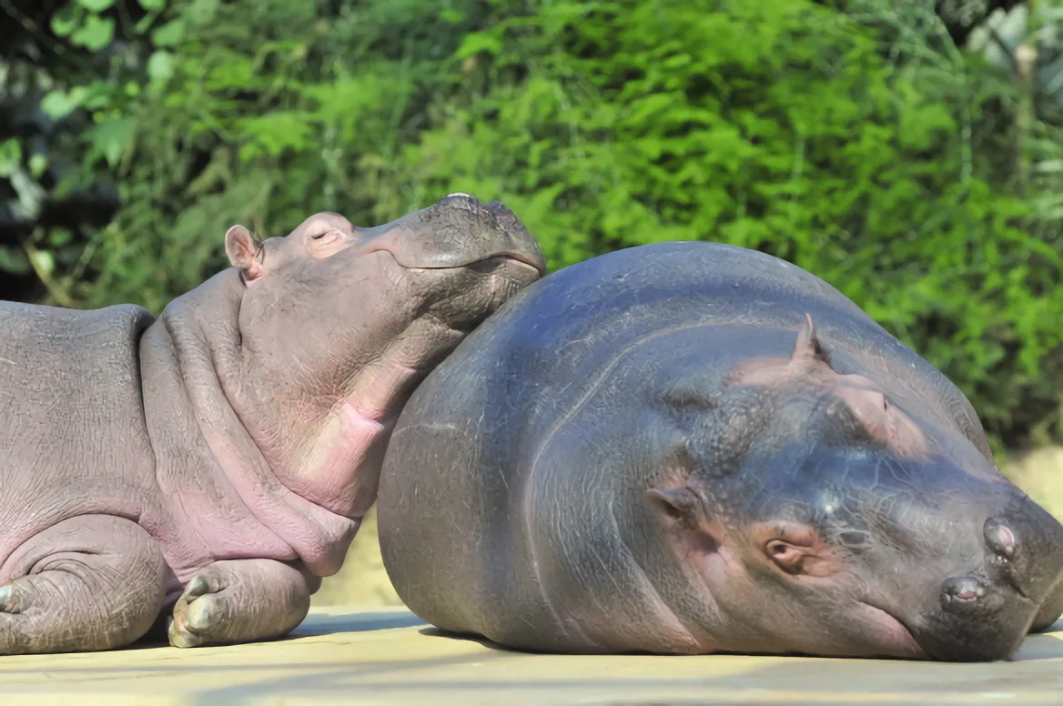
Упражнение «Бегемотик»
«Нижнее дыхание» (брюшное). И.п. лежа, ладонь на животе. Выдох, на вдохе живот выпячивается вперед. Задержка дыхания 1-2 сек. выдох через плотно сжатые губы. Выдох начинается с низа живота, живот постепенно подбирается.

Slide 13
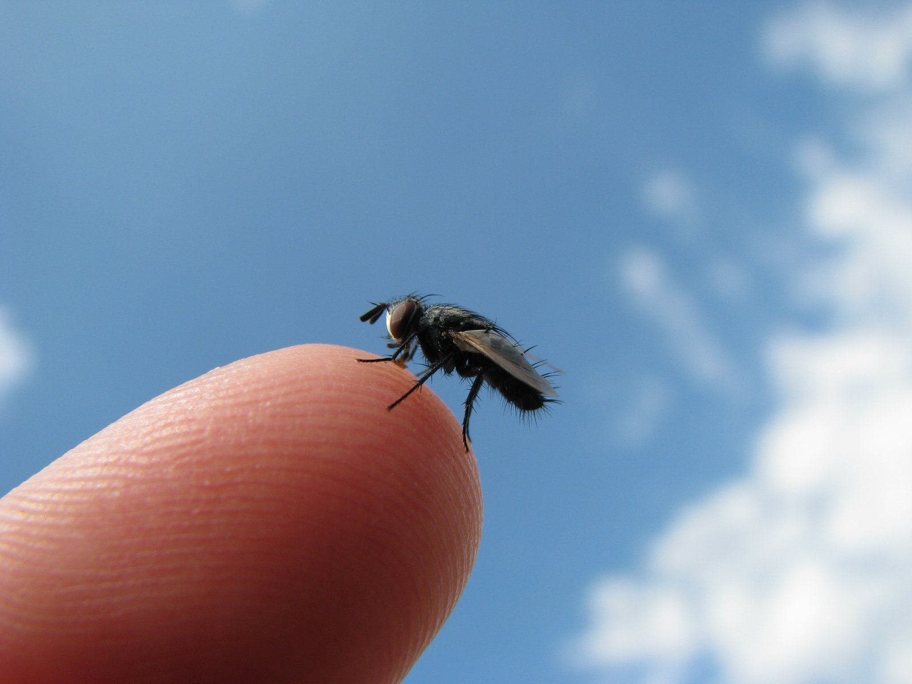
Упражнение «Летит муха»
И.п. стоя, глаза закрыты. Ладонь на голове сверху, рот приоткрыт. Делается вдох. На выдохе произносится негромко и предельно долго звук «Н».
Повторить 4 раза.

Slide 14
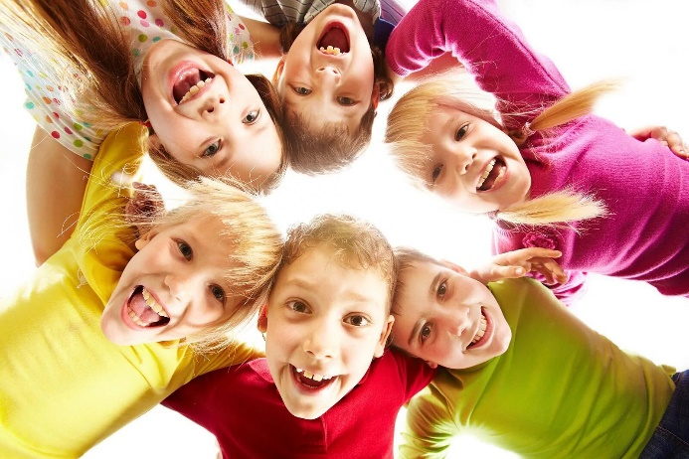
Использование данных дыхательных упражнений в работе с дошкольниками является эффективной профилактикой заболеваний дыхательной системы. А веселые картинки дают дополнительную мотивацию и поднимают настроение. Ну, согласитесь, весёлый ребенок – здоровый ребенок!

